Slide 1
Откуда книга к нам пришла
МБДОУ «Детский сад № 10 «Сказка»
воспитатель: Безымянова О.В.

Slide 2
Пословицы о книге:
Будешь книги читать, будешь много знать.
Книга учит жить, книгой надо дорожить.
С книгой жить – век не тужить.
Книги не говорят, а правду сказывают.

Slide 3
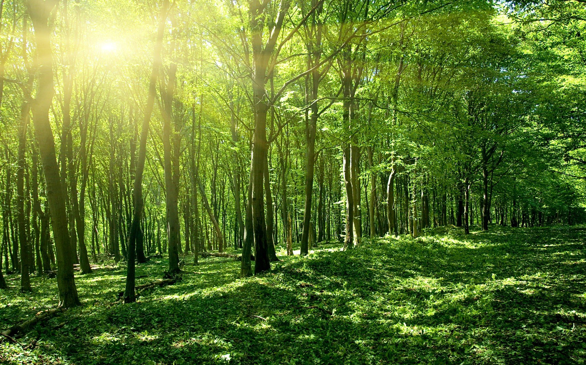
Жизнь любой книги начинается в лесу, потому что для печатания книги нужна бумага.
Но от дерева до книги большой путь. Мы постараемся проследить весь путь книги к читателю.

Slide 4
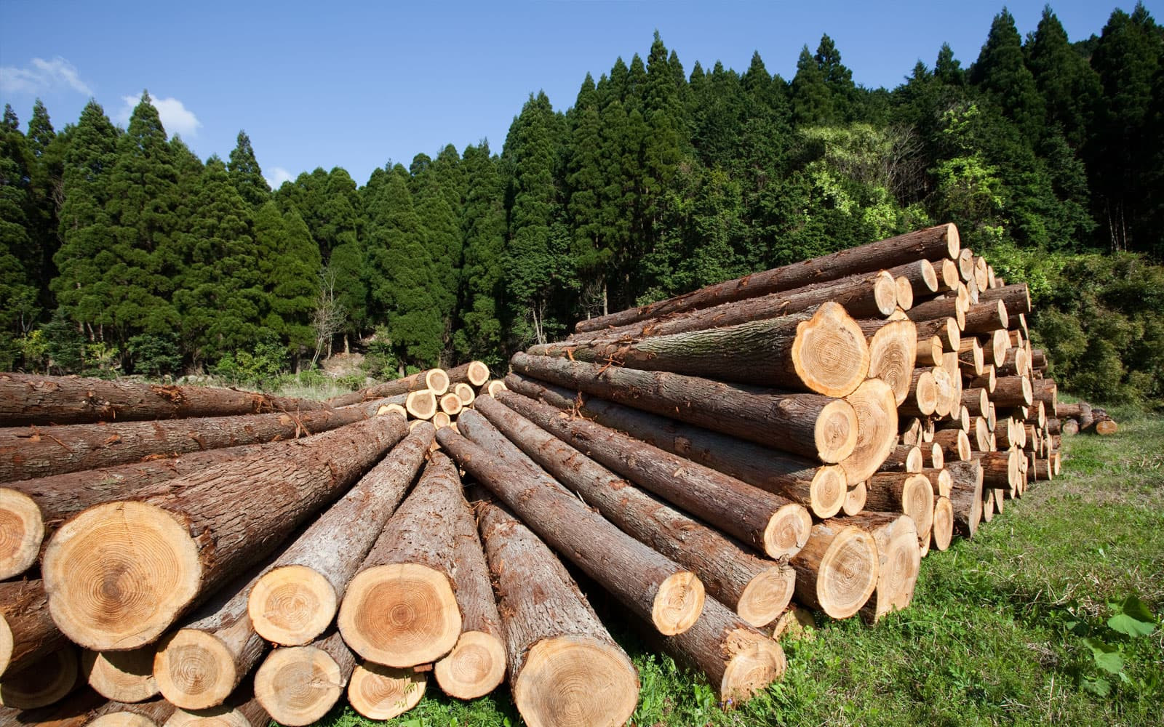
Книги печатают на бумаге. А бумагу делают из дерева.
Россия богата лесами, но это не значит что их нужно уничтожать.

Slide 5

За вырубкой леса строго следят специальные службы

Slide 6
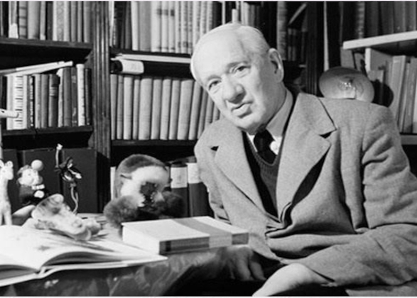
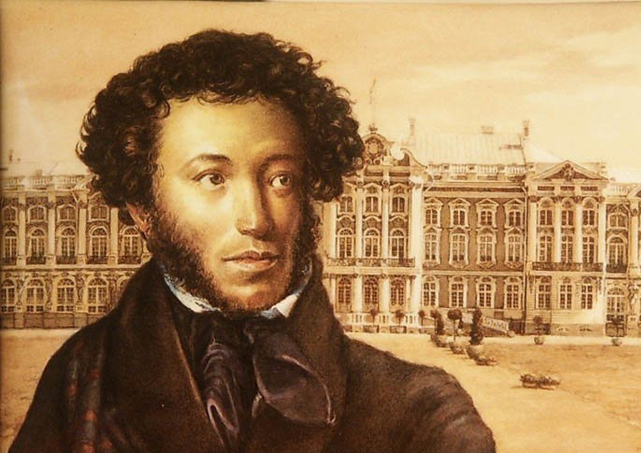
Труд писателя очень нелегок. Чтобы написать хорошую, интересную книгу, надо много знать и уметь передать свои знания другим

Slide 7
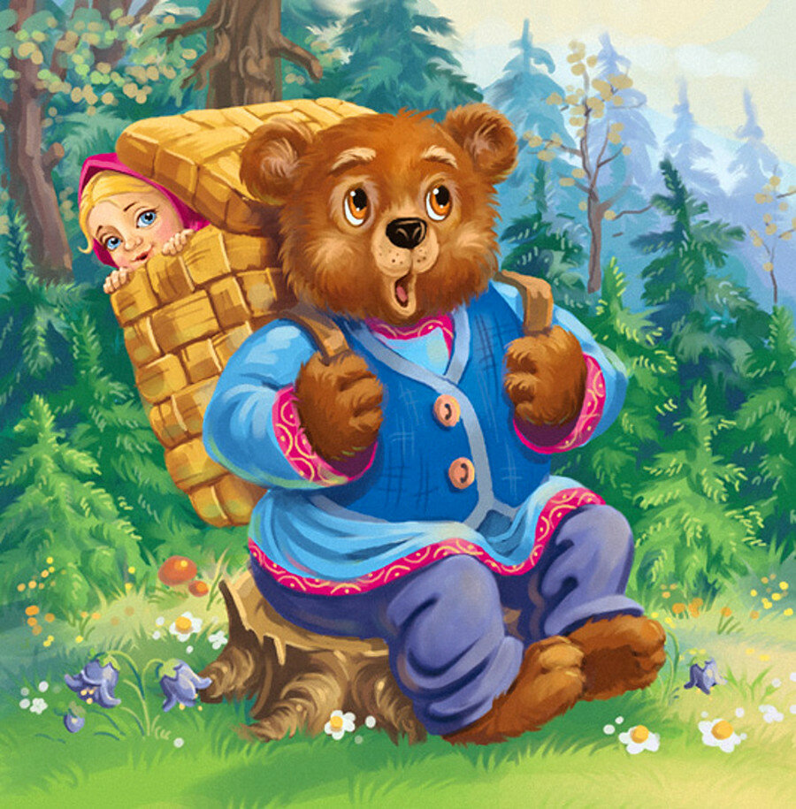
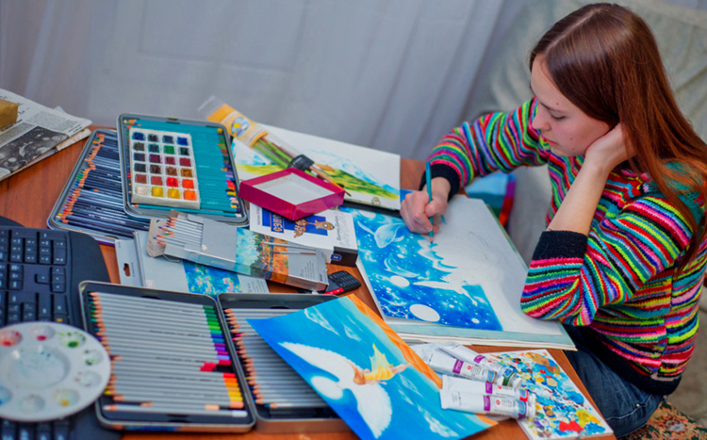
Многие книги выпускаются с иллюстрациями, которые помогают нам лучше представить образы и героев. Создают иллюстрации художники – иллюстраторы.

Slide 8
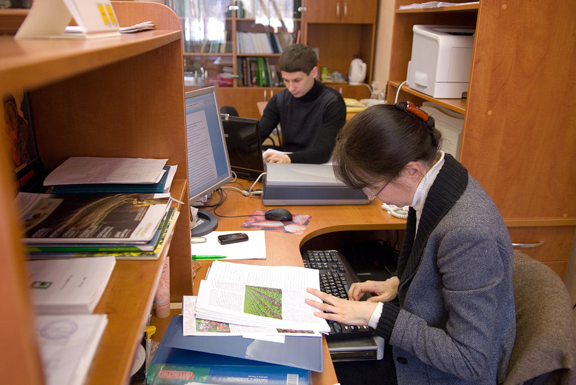
В издательстве рукопись писателя и иллюстрации художника проверят и подготовят к передаче на книжную фабрику

Slide 9
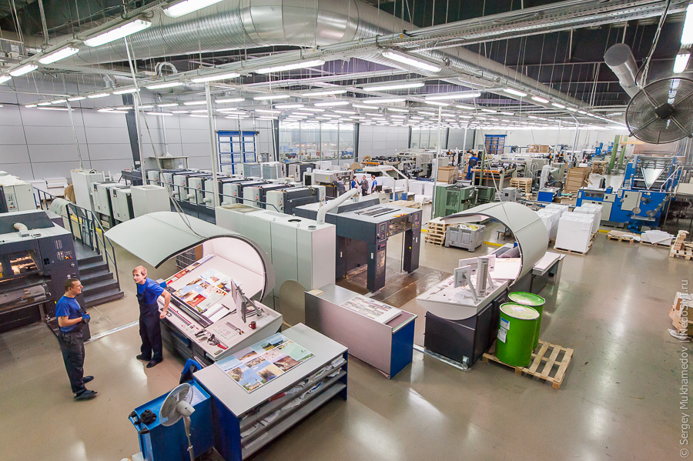
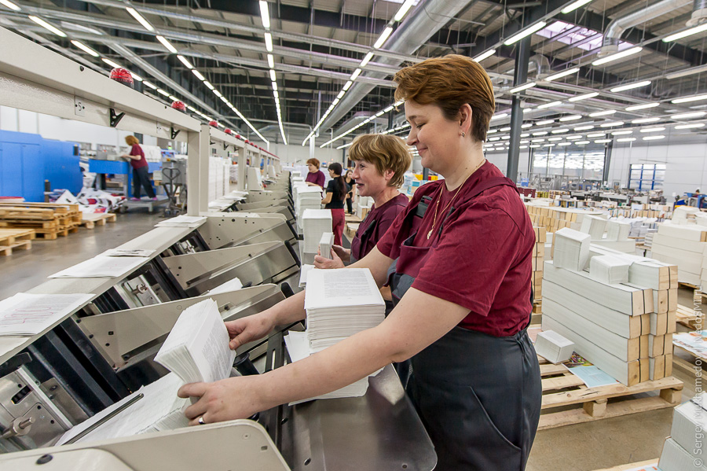
А это книжная фабрика!

Slide 10
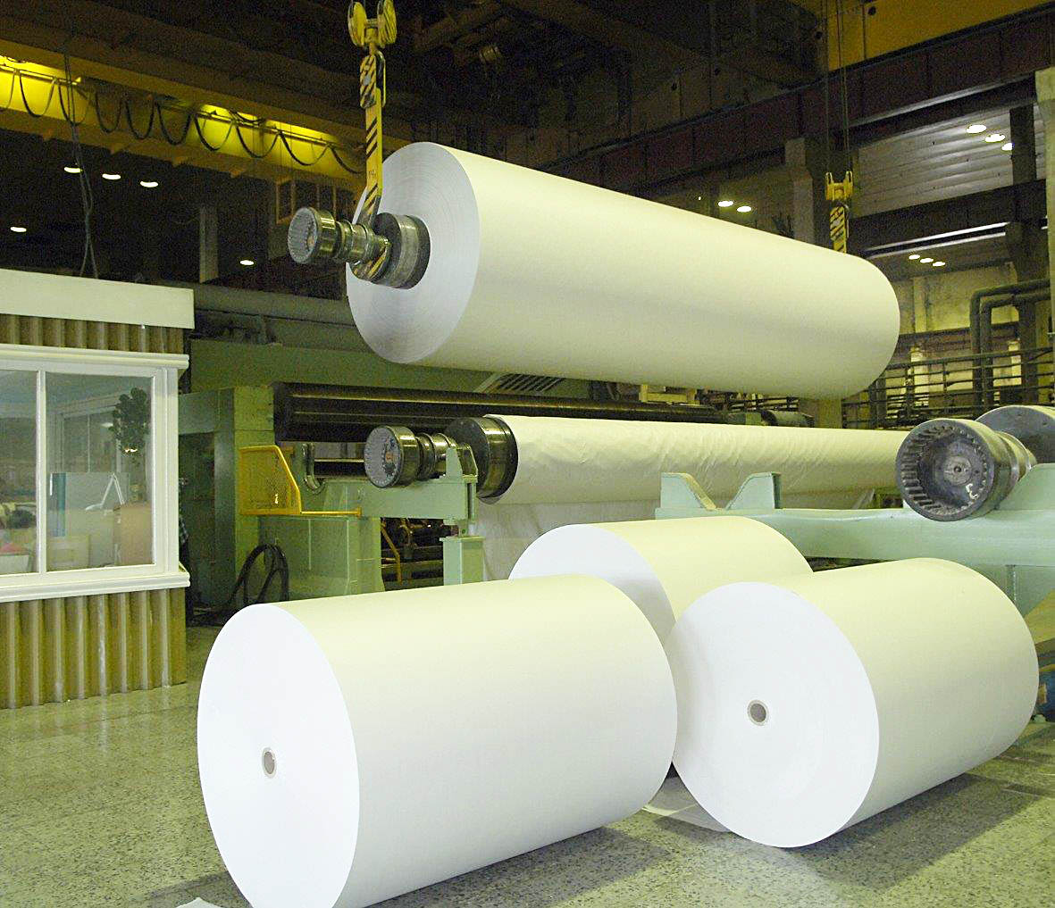
На фабрику бумага приходит в огромных рулонах

Slide 11
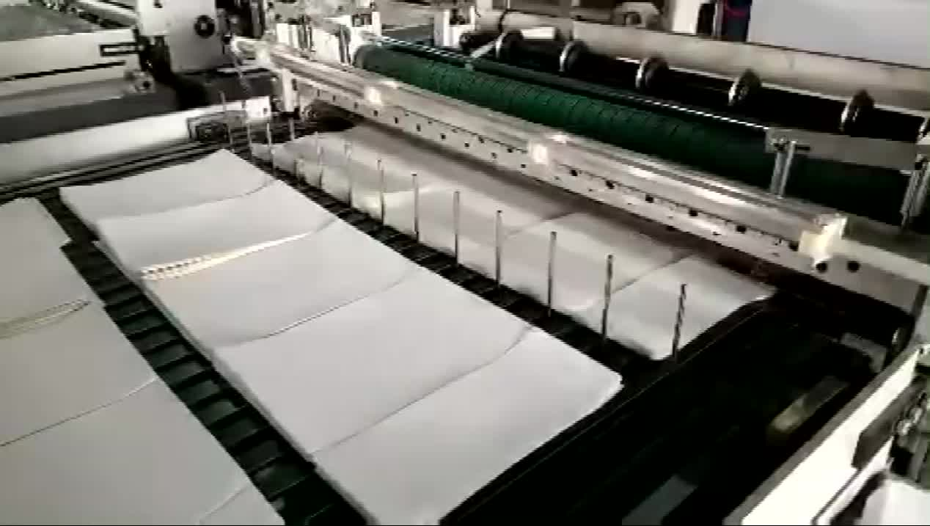
На специальных станках бумагу разрезают на листы нужного размера

Slide 12
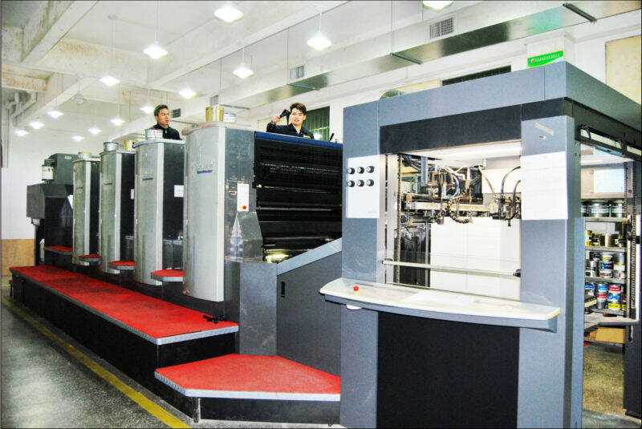
В печатную машину закладывают подготовленную бумагу и специальные краски. Так получается печатный текст и цветные иллюстрации.

Slide 13
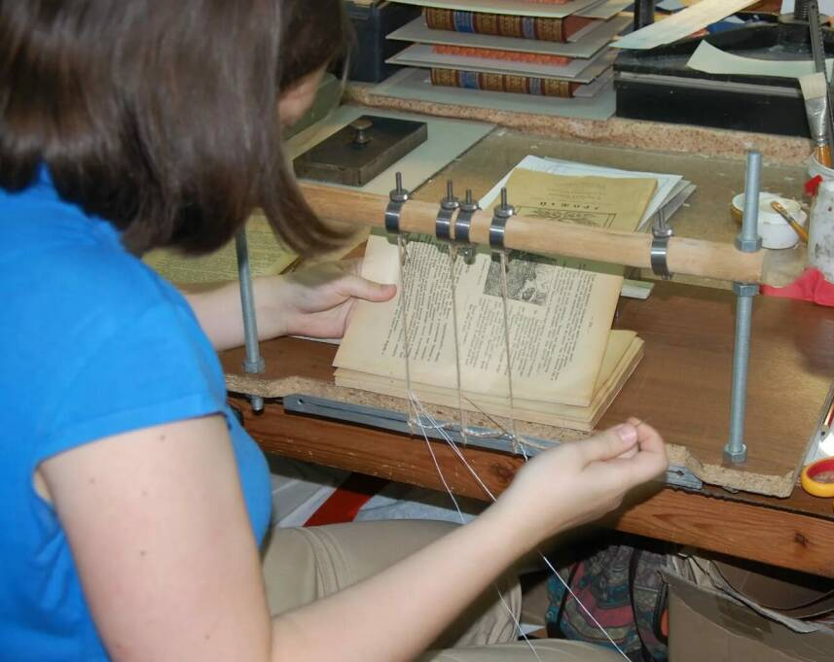
Чтобы листы не рассыпались и не растерялись, их нужно скрепить друг с другом. Делают это в переплётном цехе.

Slide 14
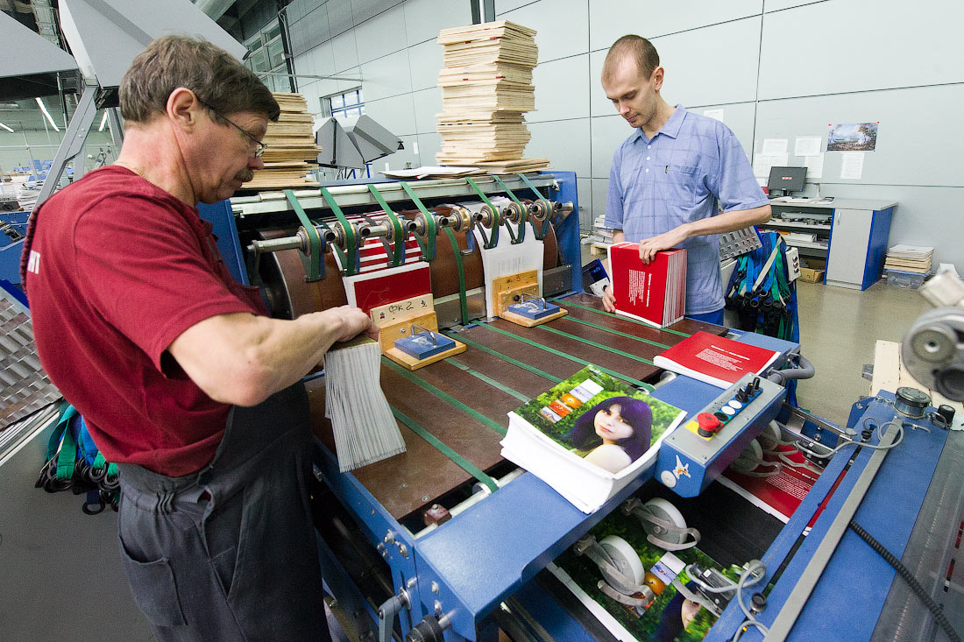
Когда книжный блок готов, его вставляют в заранее подготовленный переплёт. Вот и книга готова!

Slide 15
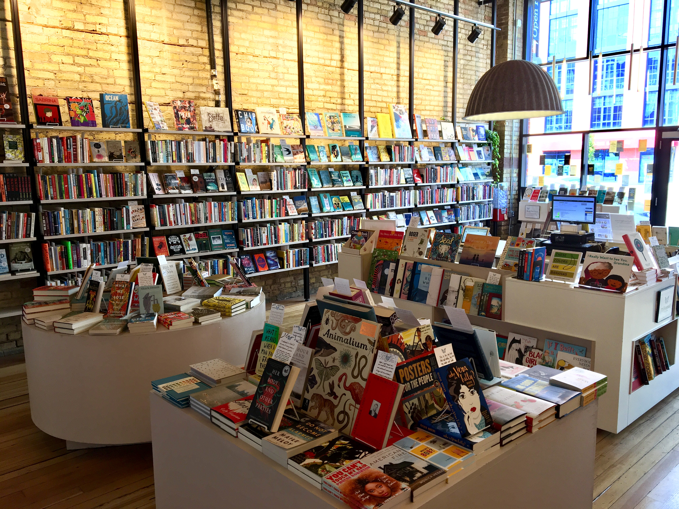
Книги проверяют, упаковывают и отправляют в книжные магазины. В магазине продавцы всегда помогут выбрать нужную книгу.

Slide 16
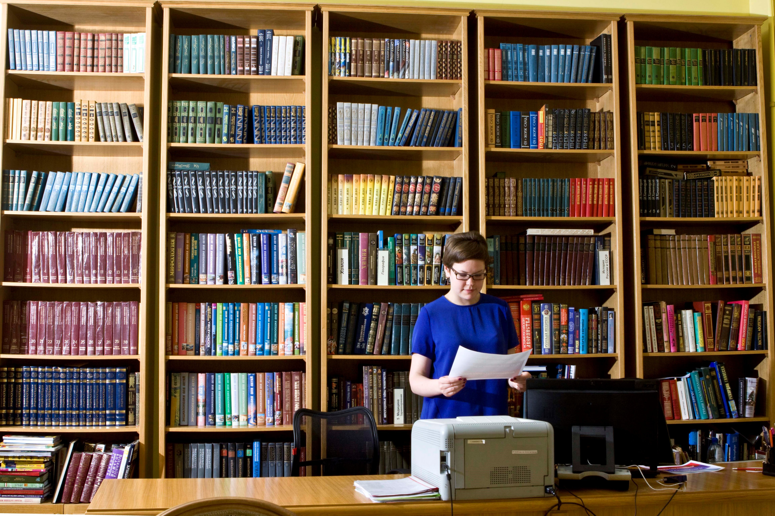
Если нужной книги в магазине не оказалось, её можно поискать в библиотеке

Slide 17
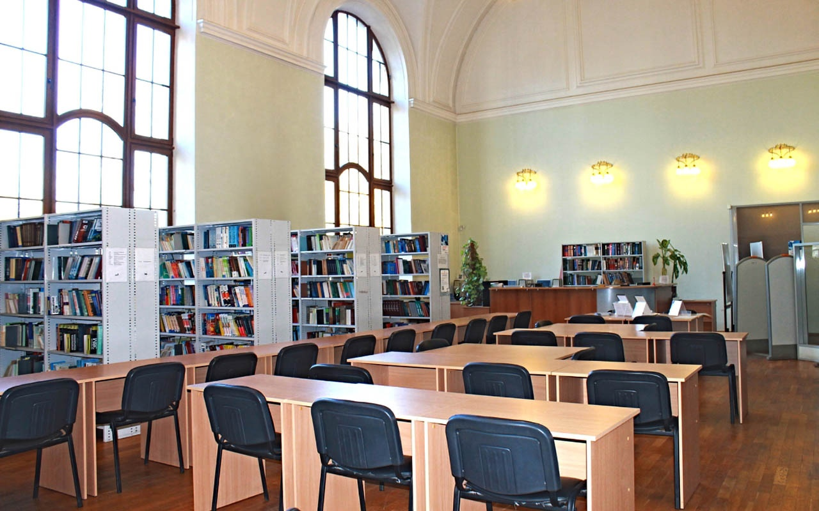
В каждой библиотеке есть читальный зал, где тоже можно почитать книги, журналы, газеты.

Slide 18
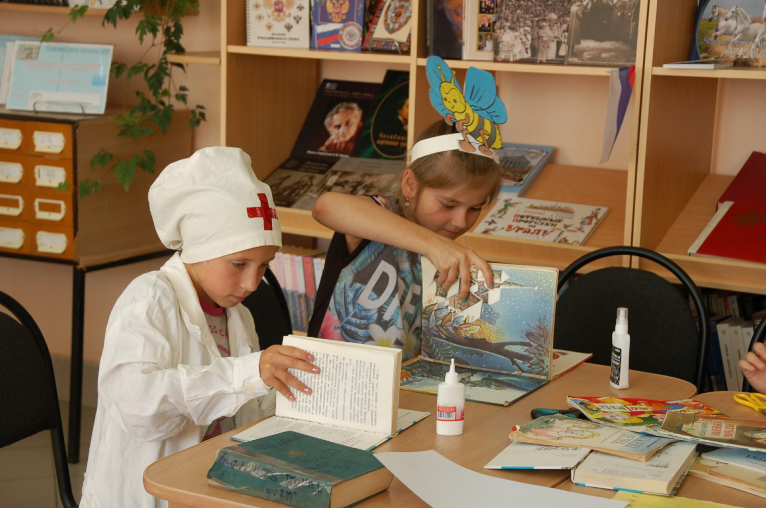
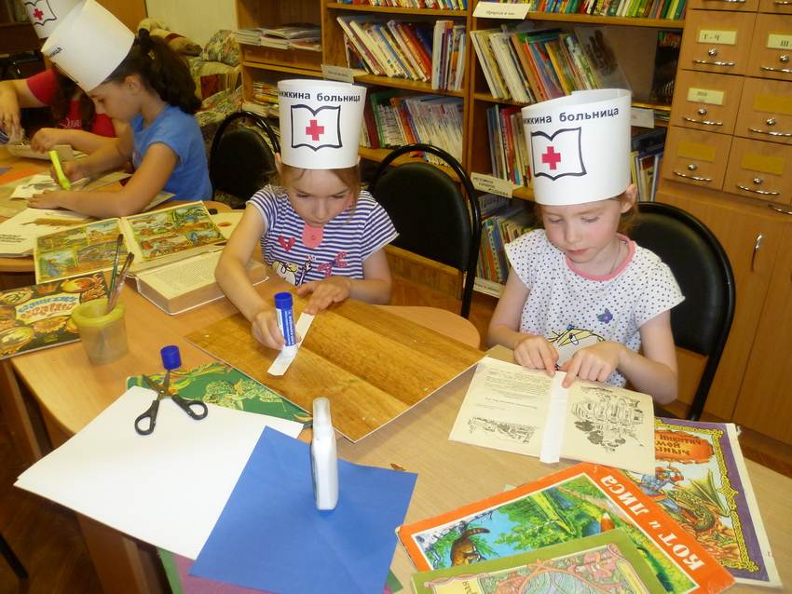
Книги нужно беречь, обращаться с ними аккуратно. Если с книгой случилась беда, нужно прийти к ней на помощь.

Slide 19
Спасибо за внимание!

